Slide 1
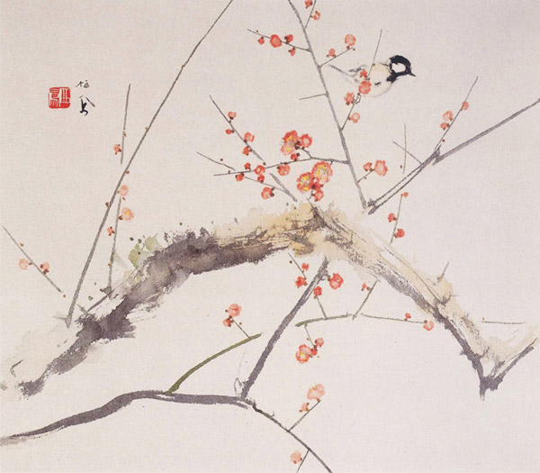
Ікебана
生け花, 活け花, いけばな

Slide 2
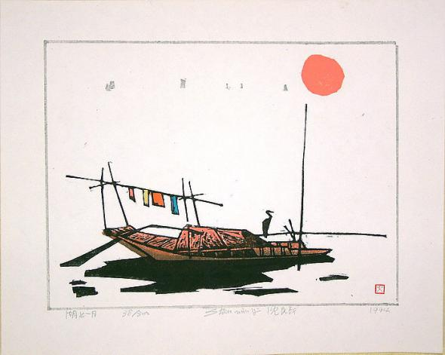
Ікебана -
традиційне мистецтво
аранжування квітів у Японії. Ікебана зародилася в Китаї в VII столітті. Її винайшов священик-буддист. Спочатку вона використовувалася як підношення богам, Буддам і створювалася тільки ченцями.

Slide 3
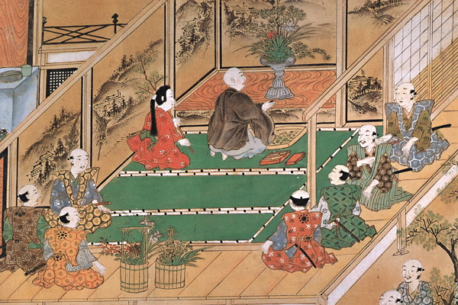

Slide 4
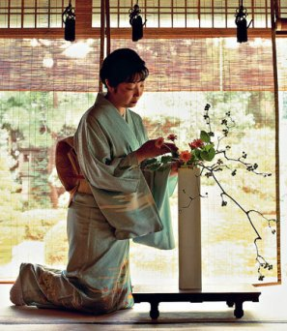
Назва ікебани змінювалася в різні епохи, залежно від назви стилю аранжування.Так, у середньовіччі оселю прикрашали квітами без підставок і ваз, тому в цей час ікебана була відома як татехана (立花, «виставлені квіти»)

Slide 5
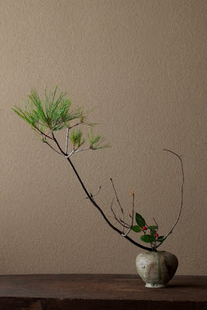
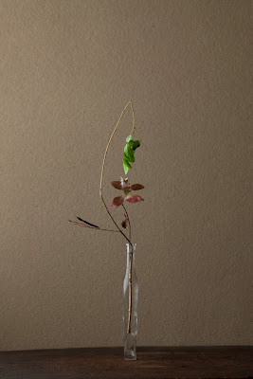
Татехана

Slide 6
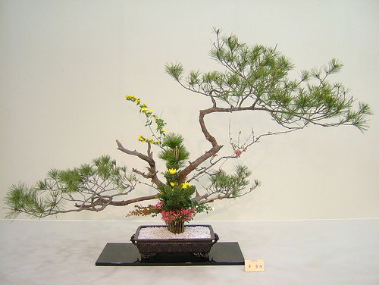
Рікка

Slide 7
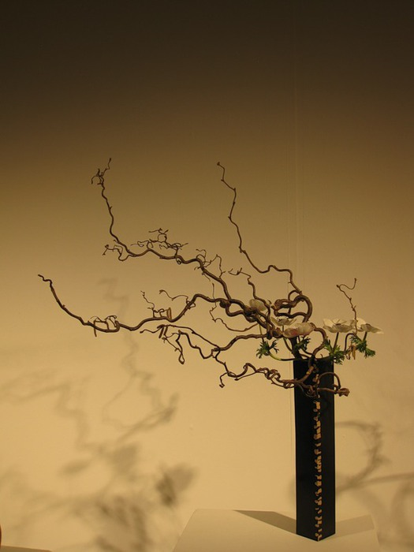
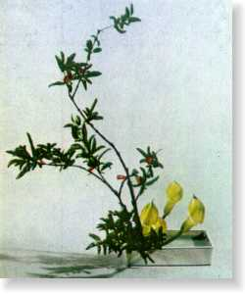
Хана
Морібана

Slide 8
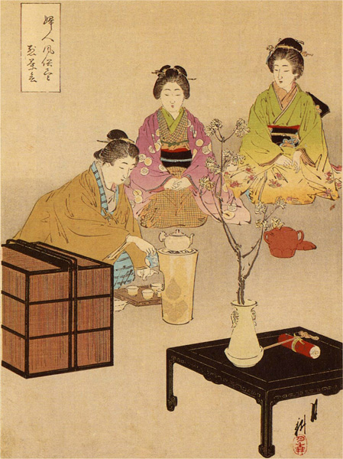

Slide 9
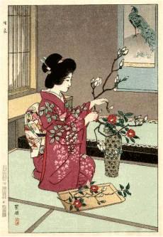
Кожна жінка мистецтвом ікебана . Його вивчають як обов'язковий предмет в жіночих школах і коледжах.Це - факультативна дисципліна в усіх вищих та середніх навчальних закладах. Серед наук , які викладаються в спеціальних школах для жінок , поряд з домоводством , вивчається також ікебана

Slide 10
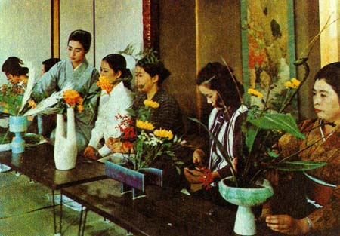

Slide 11
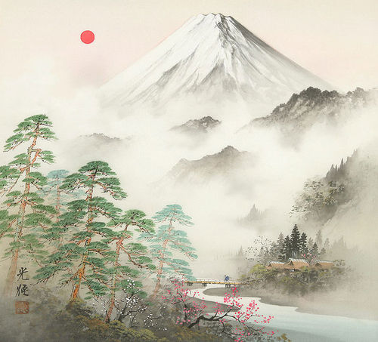
У наш час цим займаються в основному жінки, але в давнину цим займалися виключно чоловіки-ченці. Згодом ікебану перейняли японці, і, як це часто бувало, вони переробили її на свій лад, і розвинули це мистецтво. Сьогодні японські й китайські ікебани значно відрізняються одна від одної.

Slide 12
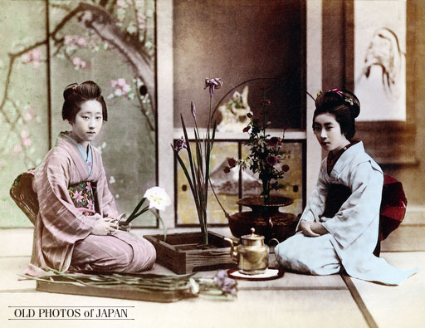

Slide 13
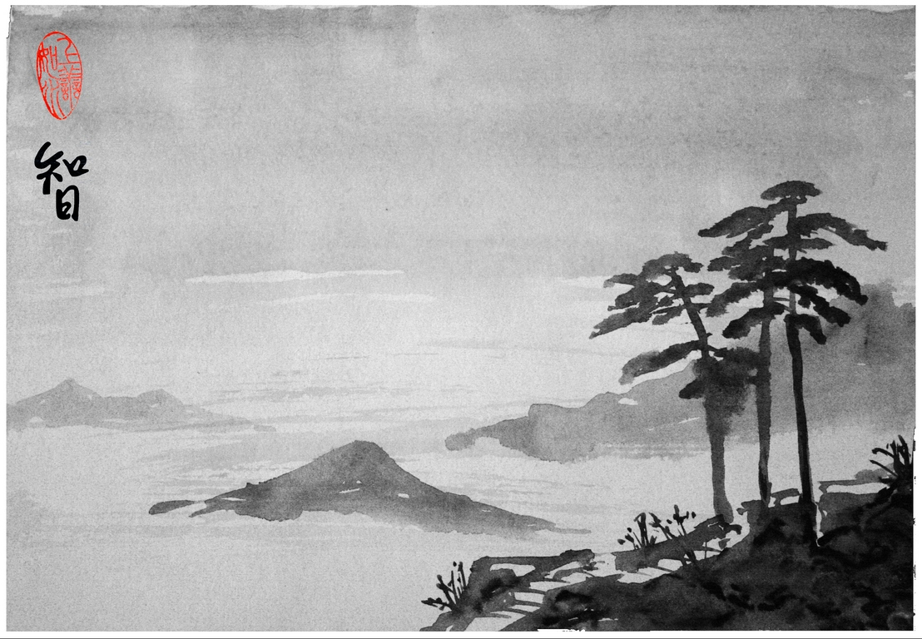
У старовинних школах ікебани не використовувалися інші елементи, окрім квітів і гіллячок. Перевага каменів у тому, що вони можуть зафіксувати й замаскувати композицію внизу. Але в нашій школі, школі Согетцу - одній із найсучасніших шкіл (вона була створена в 1929 році), можна використовувати все, що забажаєш: скло, метал, фарфор. Ця школа була створена Софу Тешигахарою. Він створив абсолютно іншу школу, оскільки не хотів дотримуватися жорстких правил, як у перших школах, до однієї з яких належав його батько
Потім була війна, і вже не було такого багатого вибору матеріалів для створення квіткових композицій. Таким чином, в ікебану включили речі, які можна було знайти: метал, дерево, але неодмінно в поєднанні із квітами. В ікебані ніколи не використовуються штучні квіти, тільки живі.
Гіллячки могли бути пошкодженими, старими, сухими або молодими, красивими, зеленими, або пофарбованими. Це все спочатку живі речі.

Slide 14
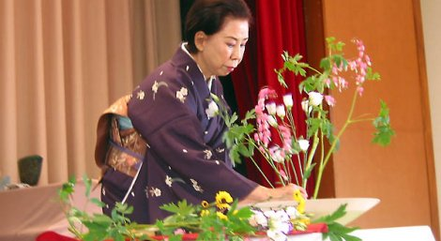

Slide 15
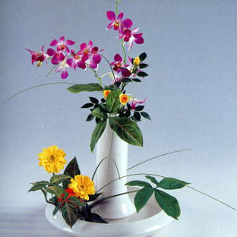

Slide 16
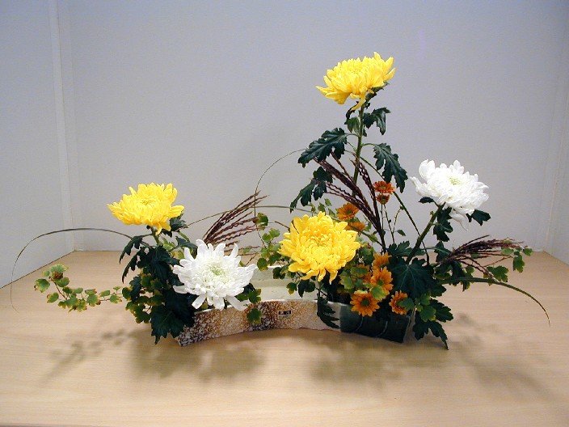
Ікебана школи Рінпа.

Slide 17
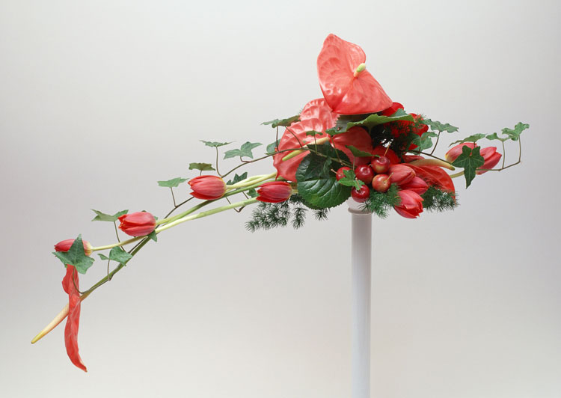
Найважливіший принцип ікебана полягає в тому , що всі елементи композиції групуються , образно кажучи , навколо триєдності основних компонентів , що уособлюють небо , землю і людину . Тому довжина та розташування кожної рослини у квітковій композиції строго обумовлені. Найбільший стебло , що втілює небо , як би що кличе вгору , дорівнює 1 1/ 2 висоти посудини , довжина рослини , як би вказує на людину , становить 2 / 3 висоти стебла , який символізує небо , а довжина земного стебла не перевищує 2 / 3 висоти людини.

Slide 18
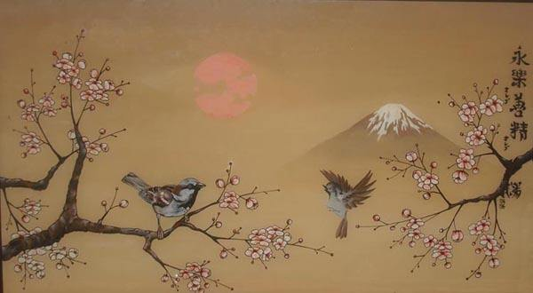

Slide 19
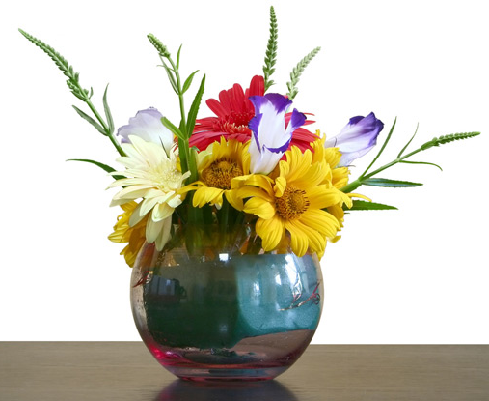
Відповідно: перший стебло (втеча або гілка) повинен бути розташований в посудині під кутом 10-15 ° до вертикалі , другий- під кутом 45 ° і третій - 60 - 65 °. Таким чином ,в основі асиметричної гармонії будь-якої композиції ікебана завжди лежить різносторонній трикутник , а сама композиція складається з непарної кількості квіток ( 1 , 3 , 5 , 7 ) . « Тільки асиметрія і непарність - основа красивого » ,- кажуть японці.

Slide 20
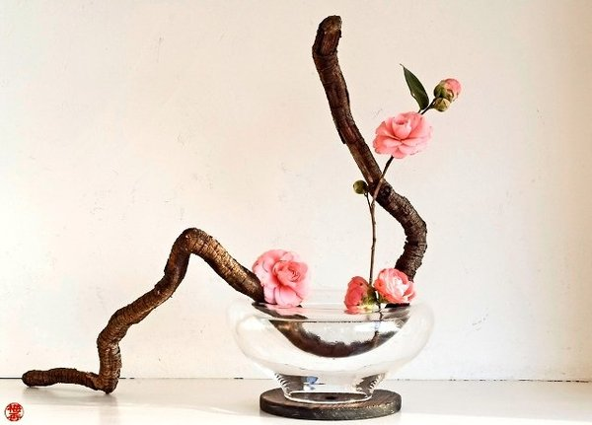

Slide 21
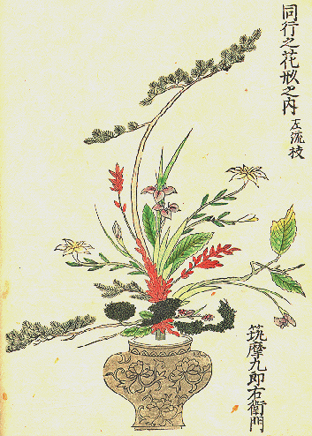
Судинами для композицій у стилі ікебана служать круглі або прямокутні фаянсові страви , пластмасові ванночки , керамічні глечики , циліндри з дерева , бамбука і металу.

Slide 22
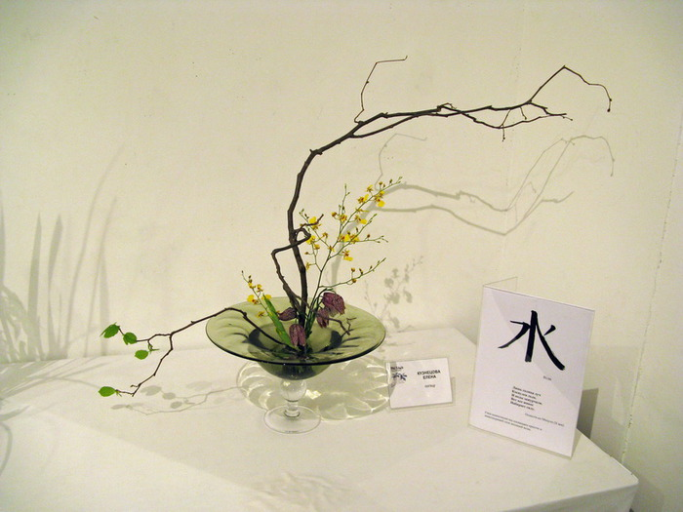
Сейква

Slide 23
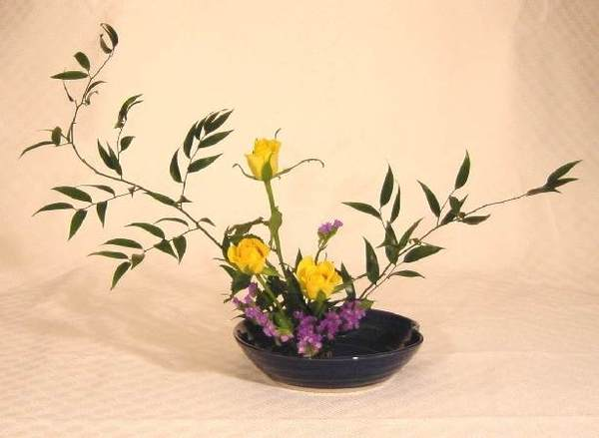

Slide 24
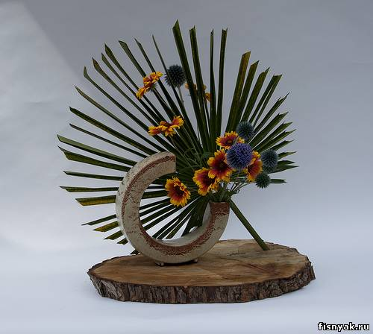
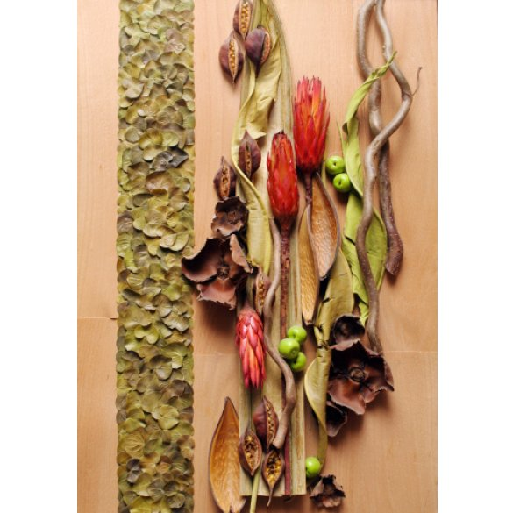

Slide 25
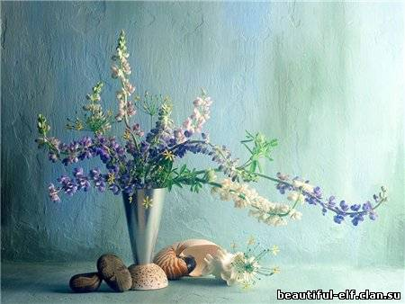
Термінологія ікебани
Іемото ( Iemoto ) - голова школи ікебани ;
Кензан ( Kenzan ) - металевий тримач з щільною щіткою загострених голок або цвяхів;
Комі ( Komi ) - дерев'яний тримач для квітів , зроблений у формі латинської букви V ;
Мізугіва ( Mizugiwa ) - підстава оформлення ікебани , її нижня частина ;
Морибана ( Moribana ) - аранжування ікебани в низькому неглибокій судині . Цей стиль був створений в XIX столітті і покликаний втілити пейзаж у мініатюрі ;
Нагеіре ( Nageire ) - аранжування ікебани в високій вазі , при цьому квіти можуть торкатися її країв ;
Рикка ( Rikka ) - це формальний стиль складання букета , що оформився на початку XV століття. Оформлення ікебани в стилі рікка слід точно визначеним традиційним правилам;
Сейка або Сека ( Seika , Shoka ) - цей стиль оформлення ікебани з'явився в середині XVIII століття , він являє собою спрощену Ріккі ;
Cу ) йбан ( Suiban ) - плоска ваза без дренажних отворів ;
Хана ( Hana ) - квітка;
Хасамі ( Hasami ) - спеціальні ножиці , службовці для обрізання матеріалів для екібани ;
Хейка ( Heika ) - оформлення ікебани в високій вазі з вузьким горлечком ;

